Slide 1

Administração do Openbus
Mauricio Arieira Rosas
Abril 2011

Slide 2
Agenda
Visão geral do Barramento
  Serviço de Controle de Acesso
  Serviço de Registro
  Serviço de Sessão
  Governança
Instalação
Organização dos ambientes
Configuração
Scripts
Diagnóstico de problemas

Slide 3
Visão geral do Openbus
Barramento para integração de aplicações científicas ou de alto desempenho
É composto por três serviços básicos:
  Controle de Acesso
  Registro
  Sessão
Cada serviço básico é executado como um processo separado

Slide 4
Serviço de Controle de Acesso
Responsável pela autenticação de usuários e aplicações
O ponto de entrada do barramento
Sua localização é a única conhecida em todo o barramento: máquina e porta
Oferece dois modos de autenticação
  Usuário/Senha
    Utiliza autenticação em servidores LDAP

Slide 5
Serviço de Controle de Acesso
  Certificado Digital
    Através do cadastro da aplicação e seu respectivo certificado digital
Conectar ao barramento significa acessar o Serviço de Controle de Acesso e autenticar-se no mesmo

Slide 6


Serviço de Controle de Acesso
Utiliza criptografia assimétrica
Chave pública
Chave privada
Olá
%$#?#%
Olá

Slide 7
Serviço de Registro
Responsável pelo registro e busca de ofertas de serviços
A partir deste serviço que aplicações conseguem encontrar outros serviços disponíveis no barramento
É obtido a partir do Serviço de Controle de Acesso
As interfaces das aplicações oferecidas devem ser previamente cadastradas

Slide 8
Serviço de Sessão
Responsável pela troca de eventos entre as aplicações executadas por um mesmo usuário
É um serviço como outro qualquer no barramento
  Sua interface é cadastrada no Serviço de Registro
  O certificado do serviço é cadastrado no Serviço Controle de Acesso

Slide 9
Governança
Responsável por estabelecer um controle dos membros (usuários e aplicações) do barramento e de quais serviços cada membro pode prover.

Slide 10
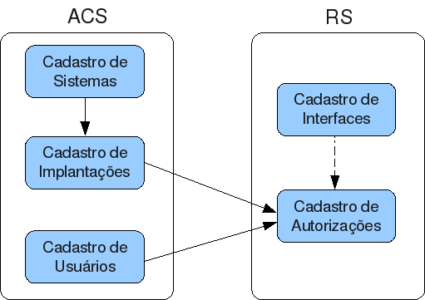
Governança
Para facilitar o uso do mecanismo de governança, o Openbus possui uma ferramenta em linha de comando que pode ser utilizada remotamente

Slide 11
Governança
Exemplo de comando:
O <user> deve estar cadastrado como administrador do barramento e deve ser um usuário válido - e.g. cadastrado no LDAP.
O <host> e <port> deve ser o endereço do Barramento.
$ run_management --login=<user> --acs-host=<host>
--acs-port=<port> --add-system=“HelloWorld”
--description="Hello World”

Slide 12
Governança
System {
id = “CSGrid",
description = "Projeto CSGrid",
}
SystemDeployment {
id = “csgrid",
system = “CSGrid",
description = "Projeto CSGrid",
certificate = "/local/openbus/desenvolvimento/security/certificates/csgrid.crt",
}
Interface {
id = "IDL:tecgraf/openbus/data_service/IHierarchicalDataService:1.0"
}
Grant {
id = “csgrid",
interfaces = {
"IDL:tecgraf/openbus/data_service/IHierarchicalDataService:1.0",
"IDL:tecgraf/openbus/opendreams/IOpenDreams:1.0",
}
}

Slide 13
Instalação
Passos
  Baixar a ferramenta de instalação
  Baixar a versão 1.5 do Openbus
  Configurar o mecanismo de governança
  Executar os serviços básicos
Guia detalhado na página do Openbus
  Instalação e configuração do OpenBus 1.5

Slide 14
Organização dos ambientes
/local/openbus/desenvolvimento
|-- running
| |-- 3000
| | |-- OB_v1_05_02 ← $OPENBUS_HOME
| | `-- data ← $OPENBUS_DATADIR
| `-- 5000
| |-- OB_v1_05_02
| `-- data
`-- security
|-- certificates
|-- key
`-- management
|-- openbus
`-- projetos

Slide 15
Organização dos ambientes
O barramento utiliza a variável de ambiente OPENBUS_HOME
Para facilitar a instalação de patchs, é interessante que o OPENBUS_DATADIR esteja fora do diretório OPENBUS_HOME.
No diretório OPENBUS_DATADIR, os arquivos de configuração são os únicos que podem ser alterados manualmente.

Slide 16
Configuração
Os arquivos de configuração se encontram no diretório $OPENBUS_DATADIR/conf
*ServerConfiguration.lua
  Arquivos de configuração dos serviços do Openbus
  Os administradores do mecanismo de governança devem ser cadastrados no AccessControlServerConfiguration.lua e RegistryServerConfiguration.lua

Slide 17
Scripts
Openbus.init
  Responsável por inicializar e finalizar o barramento.
Check-running
  Responsável por verificar se os serviços estão no ar (processos estão executando).
Configuração do LogRotate
  Arquivo de configuração do LogRotate para rotação dos logs do barramento.

Slide 18
Diagnosticar problemas
Logs
  A localização dos logs do barramento estarão definidos nos scripts de inicialização (Openbus.init).

Slide 19
Diagnosticar problemas
Listar as implantações de sistemas
--list-deployment
Listar todas interfaces ofertadas no serviço de registro
--list-offer
Remover oferta do serviço de registro
--del-offer=<id_oferta>
Todos os comandos em
  Governança no OpenBus

Slide 20
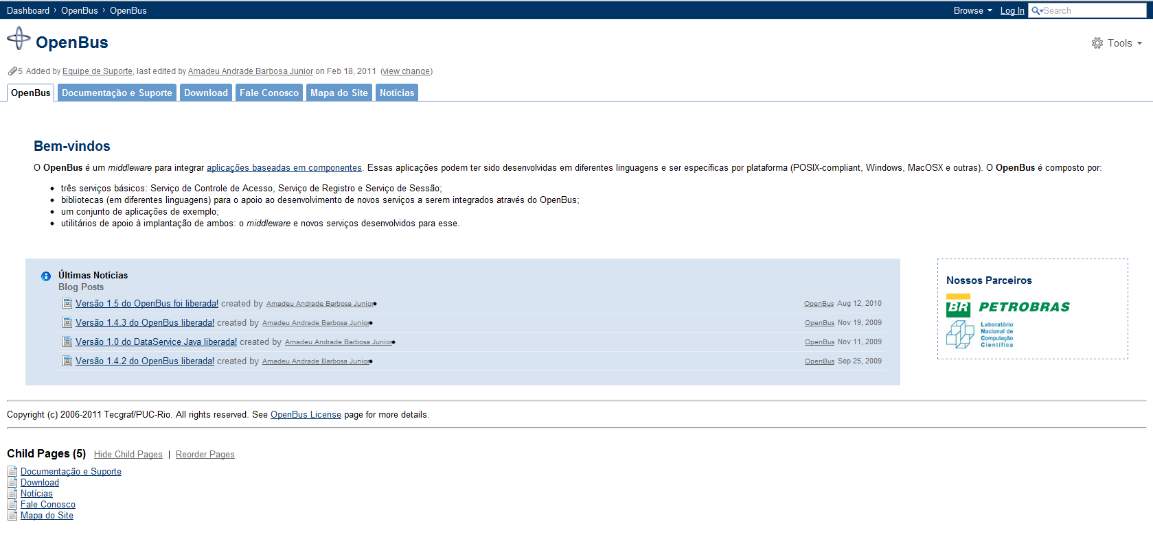
Site do Openbus

